Slide 1

Challenge
Chapter 5

Slide 2
Chapter 5
Chapter 5
Pada chapter ini, kita telah melalui topik - topik berikut:
1) Desain baik vs buruk
2) Design Thinking: Test Pt 1
3) Design Thinking: Test Pt 2
4) Design Handoff
Untuk menyelesaikan chapter, mari kita menyelesaikan challenge berikut.

Slide 3
Challenge
Challenge
Kamu perlu mengadakan usability testing dengan prototipe yang telah dibuat pada challenge sebelumnya. Untuk menyelesaikan challenge kali ini kamu perlu
1. Menggunakan prototipe dari kasus yang telah dipilih pada challenge sebelumnya.
2. Memilih sebuah fitur atau bagian dari prototipe yang akan diuji dan menyusun tugas untuk peserta.
3. Melakukan pengujian, kumpulkan temuan dan feedback dari peserta pengujian..
4. Membuat sebuah deck (dengan Google Slides) untuk mempresentasikan hasil dari pengujian 5. Mempresentasikan deck di depan kelas.

Slide 4
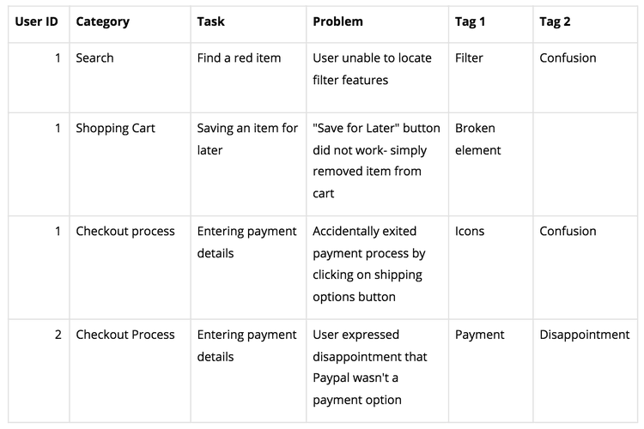
Challenge
Challenge Point 3
Melakukan pengujian, kumpulkan temuan dan feedback dari pengguna.
Peserta pengujian dapat terdiri dari teman sekelas atau pengguna target Anda diluar kelas.
Temuan dan feedback dari pengguna (peserta) dikumpulkan (cari pola, pain points) dan dapat digambarkan oleh diagram, sheet atau penjelasan berbentuk tulisan.
Contoh data temuan yang sudah dirapikan pada sebuah sheet:

Slide 5
Challenge
Challenge Point 4
Membuat sebuah deck (dengan Google Slides) untuk mempresentasikan hasil dari pengujian. Jumlah slides bebas, akan tetapi perlu mencantumkan berikut:
Slide 1 berisi judul, nama dan tanggal.
Design system dan prototype hasil challenge sebelumnya.
Rencana pengujian (target peserta, jumlah peserta, tugas yang diberikan).
Hasil pengujian (temuan - temuan dan feedback).
Kesimpulan dari hasil pengujian yang telah diorganisir dan analisa.
Ucapan terimakasih dan penutup.

Slide 6
Challenge
Challenge Point 5
Mempresentasikan hasil di depan kelas.
Setiap siswa mempresentasikan deck di depan kelas.
Maksimal waktu presentasi ditentukan oleh fasilitator.
Awali presentasi dengan mengenalkan diri.

Slide 7
Hal hal yang perlu kamu lewati
SKILL METRICS
Kemampuan teknis yang akan kamu pelajari
01
ACCEPTANCE CRITERIA
Kriteria pengumpulan challenge yang harus kamu penuhi untuk dapat melewati chapter
DELIVERY
Hal yang akan kamu lakukan untuk dapat melewati chapter
03
02

Slide 8
Hal hal yang perlu kamu lewati
DELIVERY
Prototype dari challenge sebelumnya.
Proses pengujian (penjelasan atas apa yang diuji, siapa peserta pengujian dan tugas apa yang diberikan pada peserta).
Hasil pengujian (temuan dan wawasan).
Deck (dengan Google Slides) untuk mempresentasikan hal - hal diatas,
Presentasi deck di depan kelas.

Slide 9
Hal hal yang perlu kamu lewati
CRITERIA
Prototype (10 pts)
Penjelasan atas proses pengujian (20 pts)
Cara mengumpulkan dan menganalisa proses pengujian (20 pts)
Penjelasan atas temuan dan wawasan hasil pengujian (20 pts)
Deck (dengan Google Slides) untuk mempresentasikan hal - hal diatas (20 pts)
Presentasi deck di depan kelas. (10 pts)

Slide 10
Hal hal yang perlu kamu lewati
SKILL METRICS
Kemampuan menemukan target pengguna dan sampel untuk pengujian.
Kemampuan membuat tugas pengujian.
Kemampuan mengadakan pengujian, mengorganisir temuan dan feedback dan menganalisanya.
Kemampuan membuat kesimpulan dari temuan dan wawasan hasil pengujian.
Kemampuan menyusun sebuah rencana pengujian secara keseluruhan.
Kemampuan presentasi virtual di depan kelas dengan singkat dan padat.

Slide 11

TERIMA
KASIH

